Slide 1

Estructura de datos hito-4
Por: Marco Antonio Calle Vaquiata

Slide 2
INDICE
01
1. Manejo de Conceptos
2. Parte Practica

Slide 3
MANEJO DE CONCEPTOS
¿A que se refiere cuando se habla de ESTRUCTURA DE DATOS?
En el ámbito de la informática, las estructuras de datos son aquellas que nos permiten, como desarrolladores, organizar la información de manera eficiente, y en definitiva diseñar la solución correcta para un determinado problema
2. ¿Que significa FIFO?
FIFO es simple: el lote de stock que primera entra, es el que primero sale. Es el método más utilizado para los productos perecederos como los alimentos, que tienen fecha de caducidad.
3. ¿Muestra la diferencia entre LIFO y FIFO?
El el método FIFO las primeras mercancías en entrar serán las primeras en salir, mientras que en el método LIFO, las ultimas mercancías en entrar serán las primeras en salir

Slide 4
4. ¿Qué es una COLA?
Una cola es una estructura de datos que almacena elementos en una lista y permite acceder a los datos por uno de los dos extremos de la lista. Un elemento se inserta en la cola (parte final) de la lista y se suprime o elimina por la frente (parte inicial, cabeza) de la lista
5. ¿Qué es QUEUE en JAVA, una QUEUE será lo mismo que una COLA?
Un objeto de la clase Queue es una cola. Permite almacenar objetos y luego recuperarlos en el orden en el cual se insertaron. Para insertar un objeto a la cola se invoca el método put
6. ¿Qué es INI o REAR en una COLA?
Ini y fin las dos variables que apuntan a los extremos de la estrutura, normalmente se adopta el convenio de que la variable ini sea siempre la posición real del primer elemento y que la variable fin siempre apunte a la siguiente posicion de la cola donde podemos insertar nueva información. De esta manera, se cumplirá que ini=fin si y sólo si la cola está vacía, y la condición inicial para indicar que se ha creado una cola vacía será ini=fin=0

Slide 5
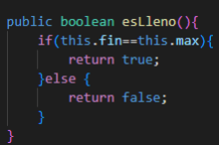
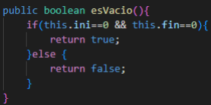
7. ¿Qué es FIN o FRONT en una COLA?
Fin siempre apunta a la siguiente posicion de la cola donde podemos insertar nueva información. De esta manera, se cumplirá que ini=fin si y sólo si la cola está vacía, y la condición inicial para indicar que se ha creado una cola vacía será ini=fin=0.
8. ¿A que se refiere los métodos esVacia() y esLLena() en una COLA?
○ Adjunte los métodos
retorna verdad si es que la cola esta llena, pasa cuando se ha llenado todo el vector, la cantidad de elemento que permite la cola lo determina la variable MAXIMO.
retorna verdad o falso si la Pila esta vacía, es decir que no tiene ningún elemento, retorna un boolean.

Slide 6
9. ¿Qué son los métodos estáticos en JAVA?
El método estático en Java es un método que pertenece a la clase y no al objeto. Un método estático solo puede acceder a datos estáticos.
• Es un método que pertenece a la clase y no al objeto (instancia)
• Un método estático solo puede acceder a datos estáticos No puede acceder a datos no estáticos (variables de instancia)
• Un método estático puede llamar solo a otros métodos estáticos y no puede invocar un método no estático a partir de él.
• Un método estático se puede acceder directamente por el nombre de la clase y no necesita ningún objeto
• Un método estático no puede hacer referencia a “este” o “super” palabras clave de todos modos

Slide 7
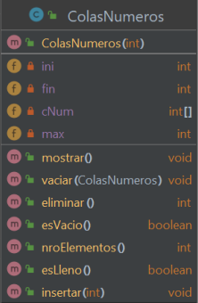
10.¿A través de un gráfico, muestre los métodos mínimos que debería de tener una COLA?
○ Generar el diagrama con el editor INTELLIJ IDEA?

Slide 8
03
PARTE PRACTICA
GITHUB:

Slide 9
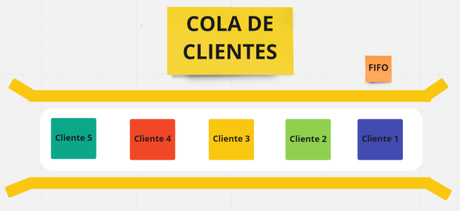
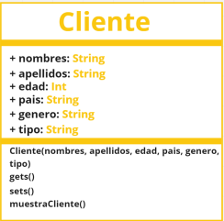
Parte practica
Crear las clases necesarias para la PILA DE CLIENTES.

Slide 10
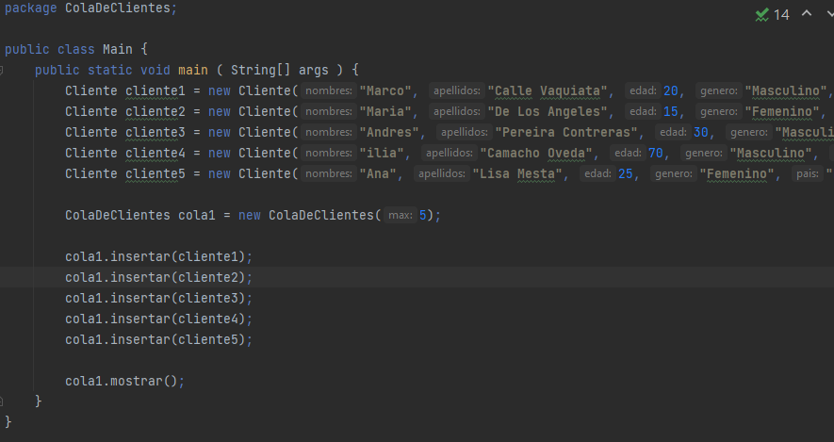
○ Crear un paquete de nombre ColaDeClientes (todas las clases deberán de estar dentro de este paquete)
○ Adjuntar los siguientes.
■ La clase MAIN con la creación de 5 clientes y agregados a la COLA.
■ Una imagen de la salida de la consola en donde se muestran todos los ítems de la cola.
■ Un link que me lleve a todo el código generado (enlace a github)
github:

Slide 11
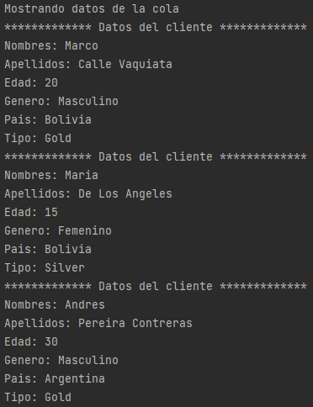
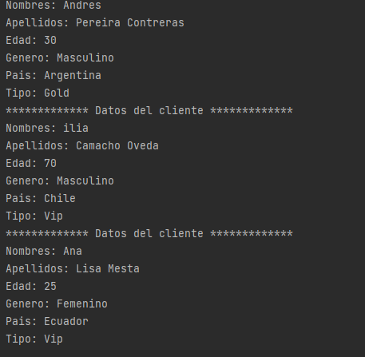

Slide 12
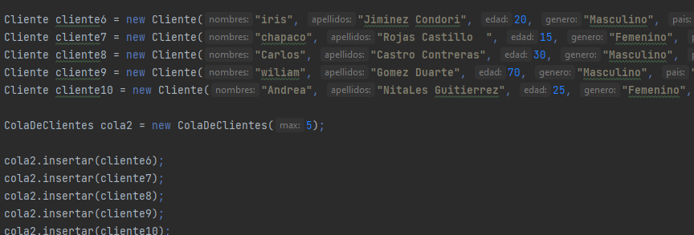
12.Inicializar la cola de clientes.
○ Crear una cola con 5 clientes.
■ En la clase MAIN deberán estar los 5 clientes.
■ Mostrar todos los datos de la cola de clientes ○ Adjuntar los siguientes
■ El código del método que resuelve el problema.
■ Una imagen de la salida de la consola.
■ Link que me lleve a la clase main (GitHub)

Slide 13
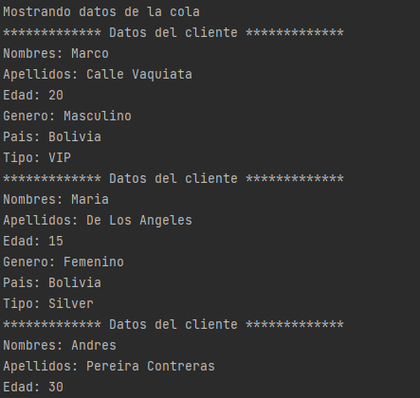
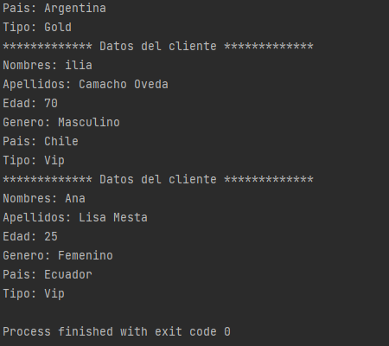

Slide 14
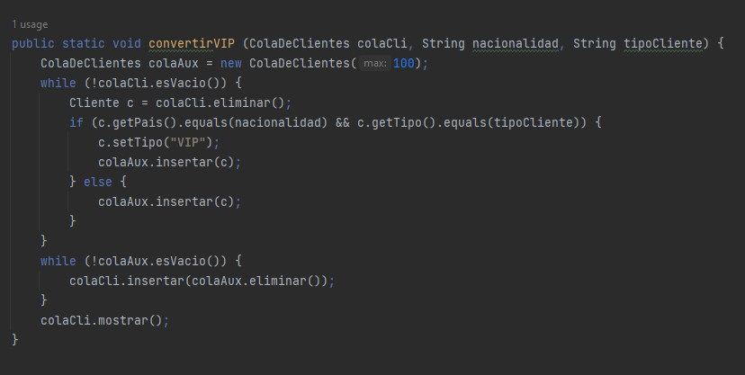
13.Promoción para usuarios de Bolivia.
○ Adjuntar los siguientes
■ El código del método que resuelve el problema.
■ Una imagen de la salida de la consola.
■ Link que me lleve a la clase main (GitHub)

Slide 16
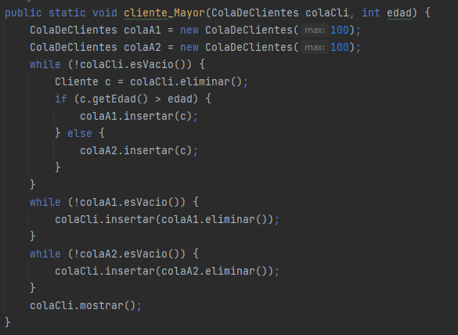
14.Moviendo clientes en la cola
○ Adjuntar los siguientes
■ El código del método que resuelve el problema.
■ Una imagen de la salida de la consola.
■ Link que me lleve a la clase main (GitHub)

Slide 17
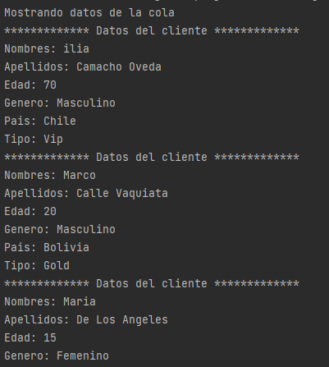

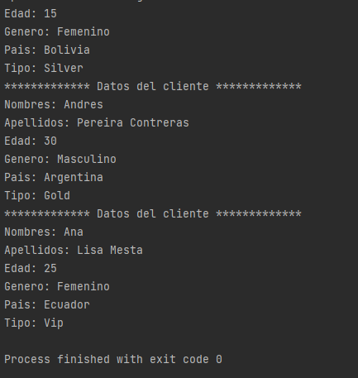

Slide 18

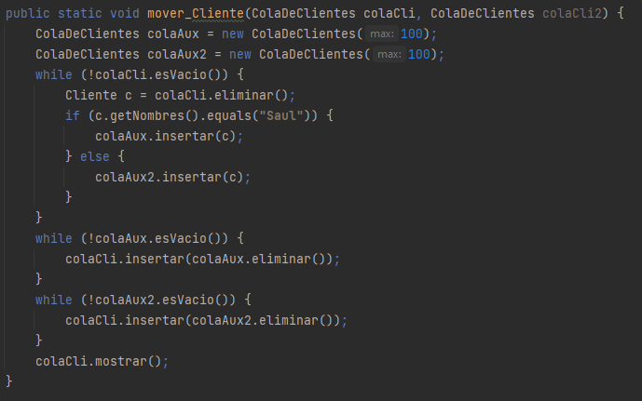
15.Moviendo clientes entre 2 colas.
○ Adjuntar los siguientes
■ El código del método que resuelve el problema.
■ Una imagen de la salida de la consola.
■ Link que me lleve a la clase main (GitHub)

Slide 19
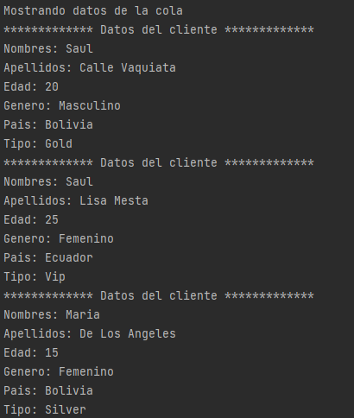
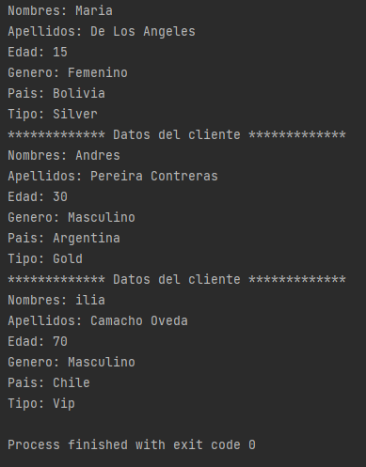

Slide 20
02
GRACIAS!!

